Slide 1

José Daniel Cristóbal Suárez
Predicción de Quiebra Financiera de Empresas usando Machine Learning

Slide 2

Contextualización Técnica del Problema
•Problema: predecir empresas con alta probabilidad de quiebra.
•Desafío: dataset desbalanceado (≈3 % quiebras).
•Objetivo: minimizar Falsos Negativos.
•Dataset: Company Bankruptcy Prediction (Kaggle).
•Tamaño: 6 819 registros × 96 variables.
•Variable objetivo: bankrupt (0/1).
•Alcance: variables contables y financieras.

Slide 3
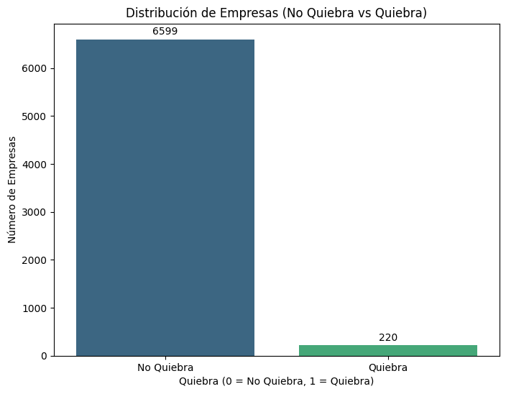
Limpieza y Transformaciones de Datos
•Estandarización nombres columnas.
•Conversión numérica y manejo NaN/Inf.
•Eliminación de 24 variables correladas (ρ>0.95).
•Imputación mediana por columna.
•Escalado (StandardScaler) sobre 78 features.
•Train/Test 80 / 20 estratificado.

Slide 4
Metodología de Modelado
•Desequilibrio: class_weight vs SMOTE (0.25).
•GridSearchCV (5‑fold, recall).
•Modelos: RandomForest, XGBoost, AdaBoost, LightGBM, GradientBoosting.
•PCA (95 % var) + KMeans (k=3) para análisis no supervisado.

Slide 5
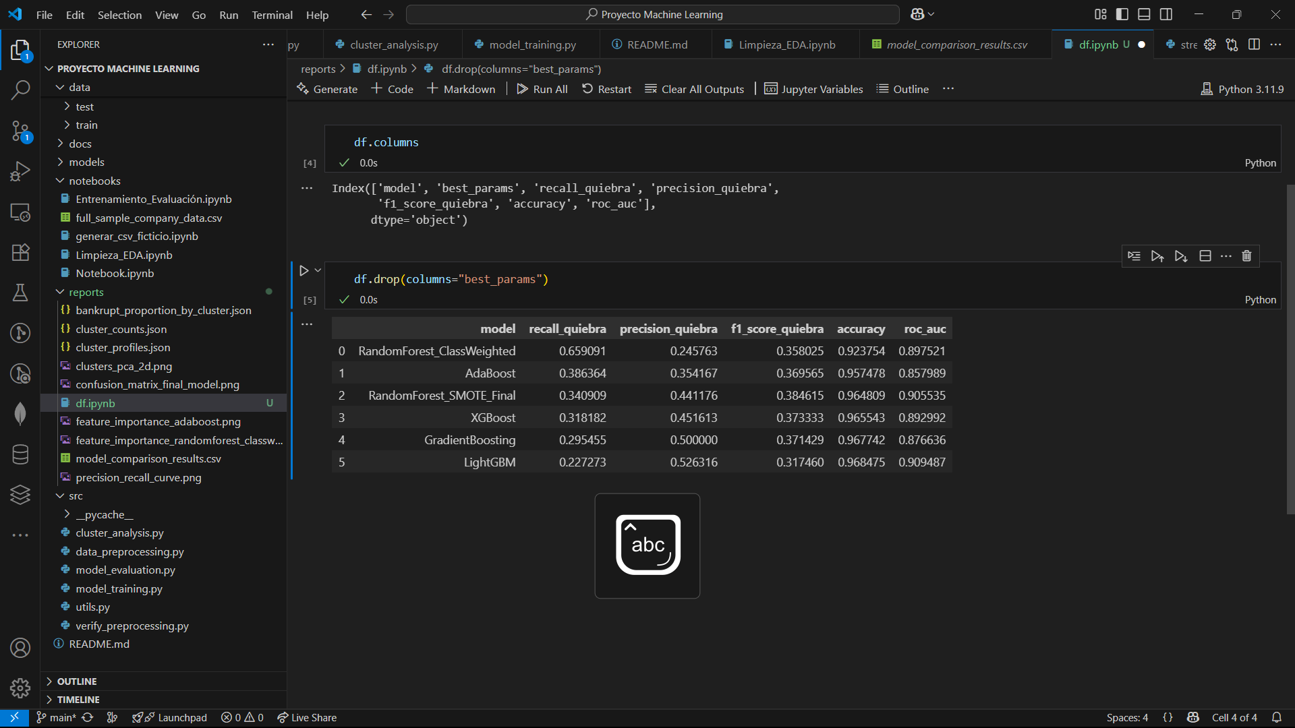
Resultados y Métricas de Evaluación
•RF Class‑Weighted: Recall 0.659, AUC 0.898.
•AdaBoost: Recall 0.386.
•XGBoost: Recall 0.318.
•Trade‑off RF: más FP, menos FN.
•Matriz de confusión: FN 15, FP 89.

Slide 6
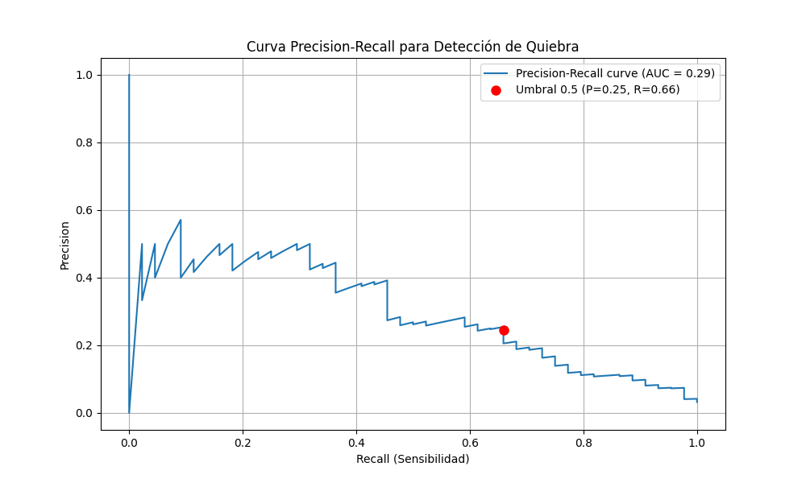
Resultados y Métricas de Evaluación
Riesgo BAJO: Probabilidad de Quiebra <10%
Riesgo MEDIO: Probabilidad de Quiebra ≥10% y <30%
Riesgo ALTO: Probabilidad de Quiebra ≥30%

Slide 7
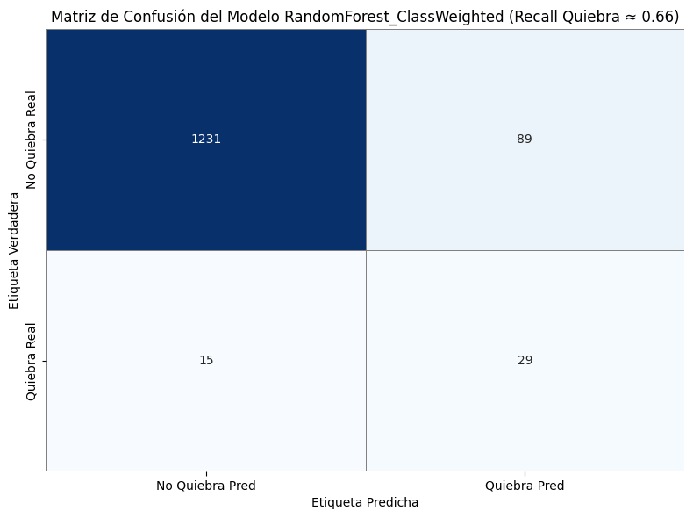
Resultados y Métricas de Evaluación

Slide 8
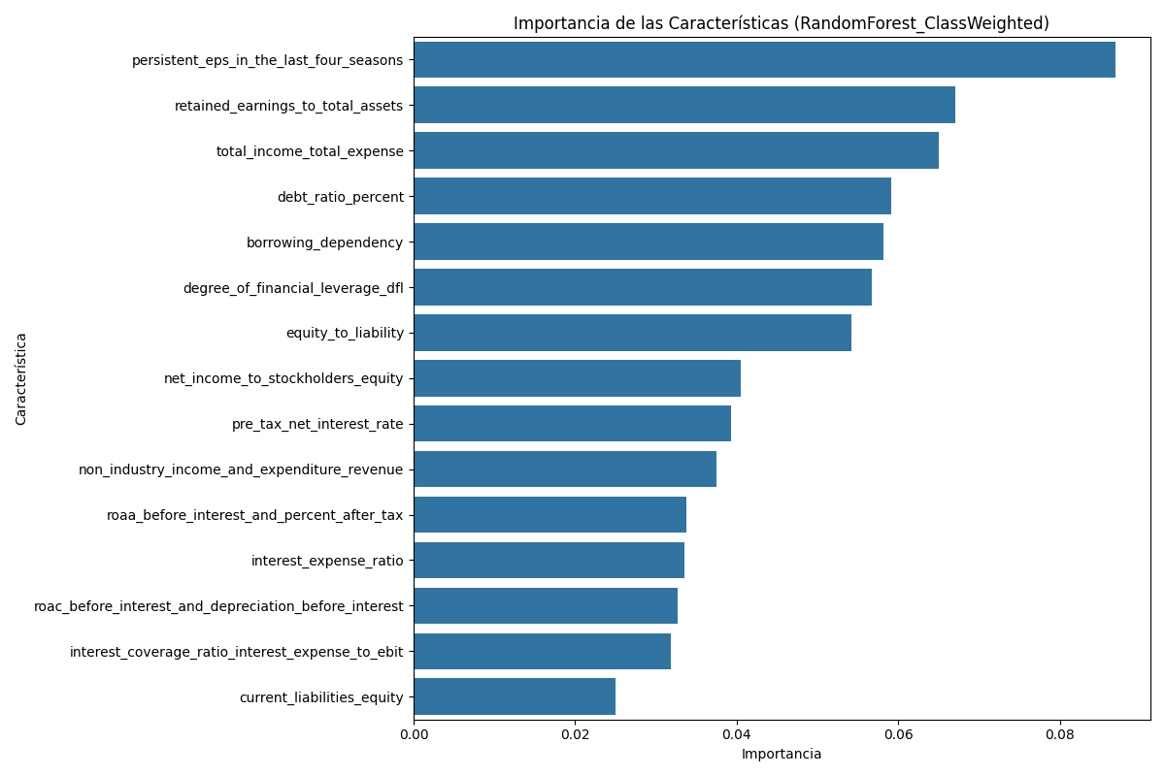
Importancia de Características

Slide 9
Análisis de Clústeres
•KMeans sobre PCA (52 comp, 95 % var).
•Cluster0: 2 085 empresas, 0.14 % quiebra.
•Cluster1: 4 empresas, 75 % quiebra.
•Cluster2: 4 730 empresas, 4.5 % quiebra.
•Monitoreo y contexto de predicciones.

Slide 10
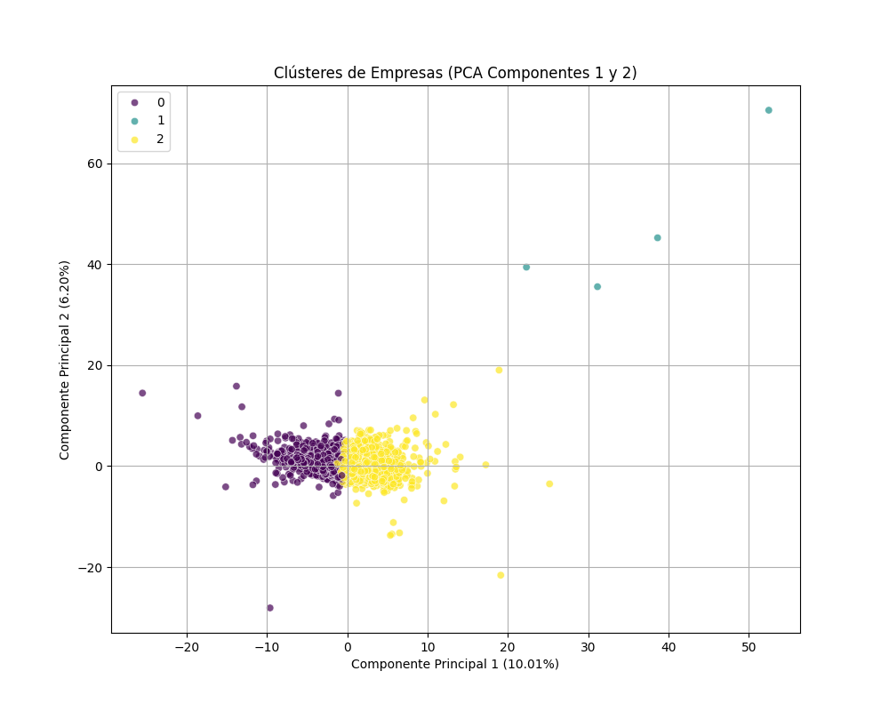
Análisis de Clústeres

Slide 11
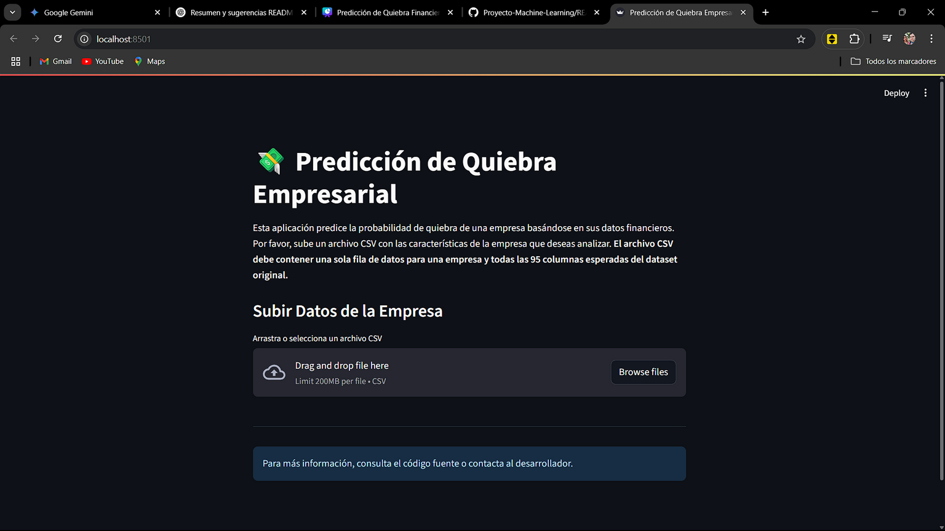
Despliegue y Arquitectura
•Streamlit app.
•Entrada: CSV con los datos de la empresa.
•Salida: predicción, probabilidad, cluster, componentes PCA.

Slide 12
Limitaciones y Visión de Futuro
•Precisión baja y FP elevados.
•Optimizar umbral coste‑beneficio.
•Automatizar re‑entrenamiento.
•Integrar una API de un LLM.
•Datos locales y modelos avanzados.

Slide 13
¡Muchas gracias!
07/07/2025

